Slide 1
TOYS Repeat and say.
Cilji:
Besedno / nebesedno pokažejo razumevanje slišanih besedil (pesmi, dialogi, …)
znajo pravilno izgovarjati na novo usvojene besede, poimenovati in pokazati igrače (scooter, bike, ball, guitar, doll, car)
odgovarjajo z YES or NO
poslušajo opis igrače
po zgledu opišejo in narišejo svojo najljubšo igračo

Slide 2
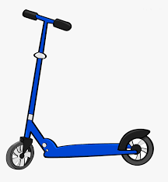
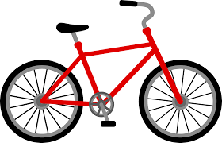
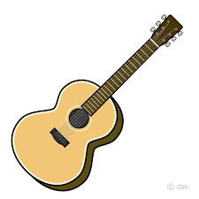
LISTEN AND REPEAT. (Poslušaj in ponovi.)

Slide 3
LISTEN AND POINT. (Poslušaj in pokaži.)

Slide 4
LISTEN, REPEAT AND ANSWER YES OR NO . Poslušaj, ponovi in odgovori z DA ali NE.

Slide 5
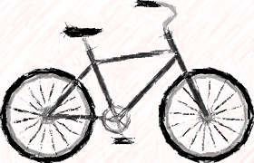

Slide 10
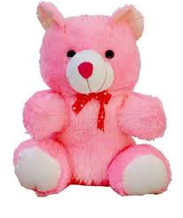
MY FAVOURITE TOY (OPIS NAJLJUBŠE IGRAČE)
MY FAVOURITE TOY IS A TEDDY BEAR. IT'S PINK AND WHITE AND A BIT RED AND BLACK. IT‘S OLD. IT‘S VERY SOFT. I LOVE TO PLAY WITH IT.

Slide 11
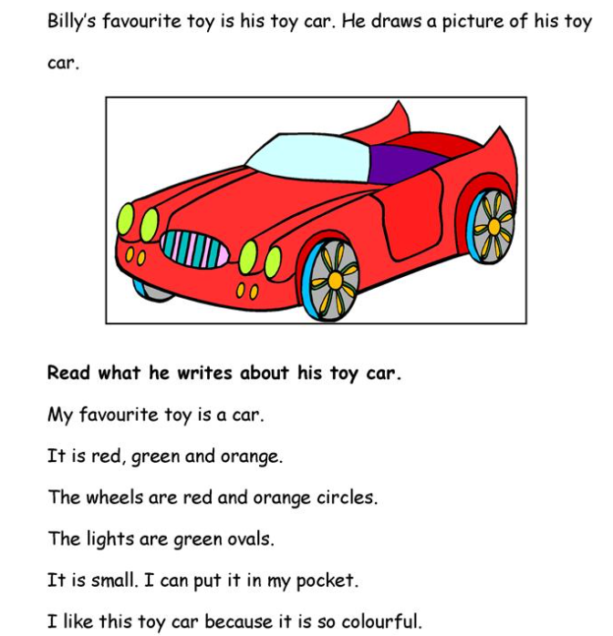
ANOTHER EXAMPLE. ( ŠE EN PRIMER)

Slide 12
OGLEJ SI VIDEO, KAKO OTROCI PREDSTAVLJAJO SVOJO NAJLJUBŠO IGRAČO. PREIZKUSI SE V TEM TUDI TI. ☺

